Slide 1
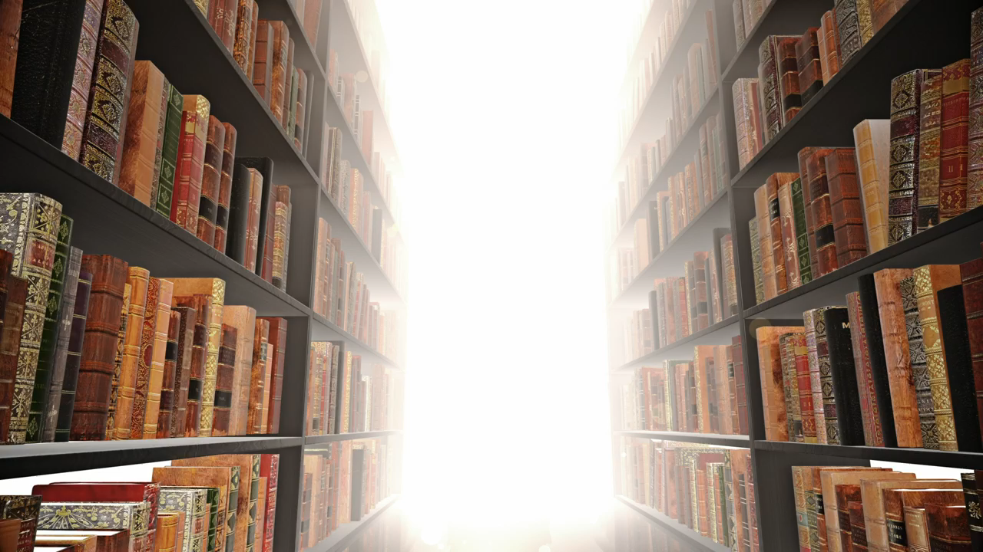
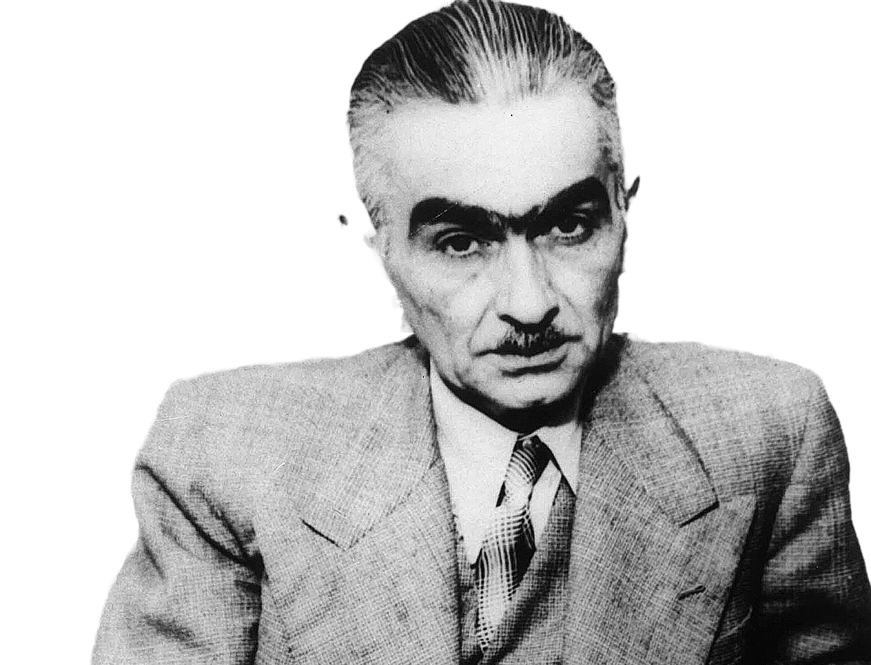
1902-1922
Pré-
Modernismo

Slide 2
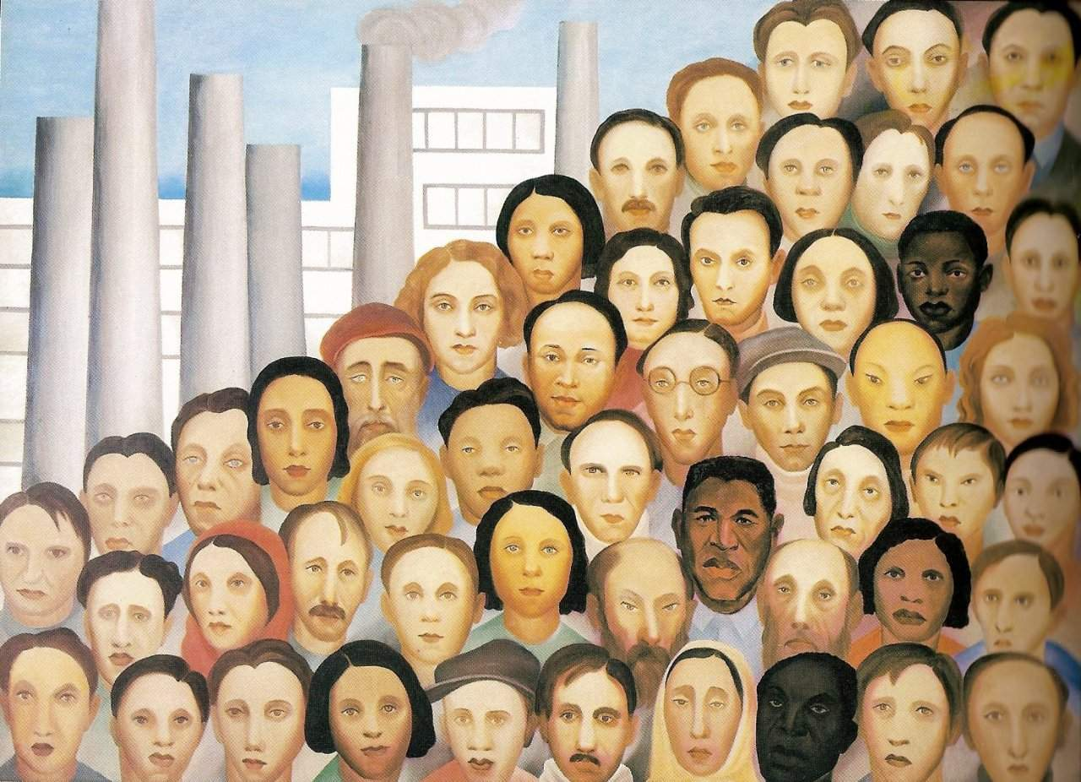
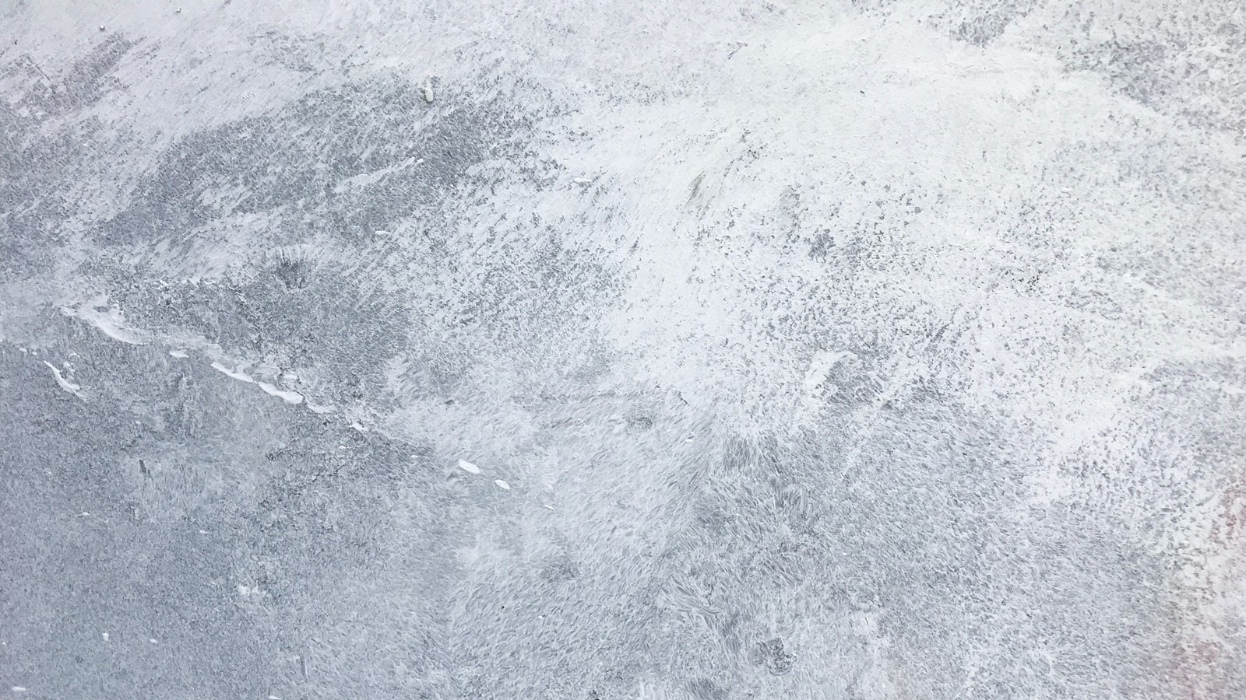
1902-1922
Pré-Modernismo
Inovações temáticas
Inovações formais
Redescoberta do Brasil rural
Denúncia da estagnação e subdesenvolvimento de regiões desvalorizadas na cultura brasileira até então
BA, ES, MG, RS, subúrbios cariocas e Vale do Paraíba
Maior valorização da linguagem coloquial
que se aproximasse
do Português falado
em detrimento do academicismo da literatura até então

Slide 3
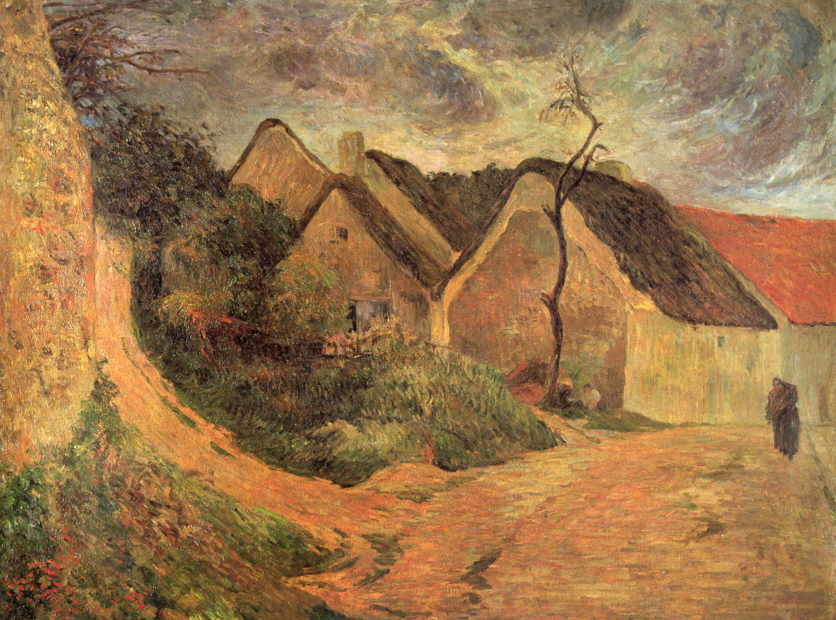
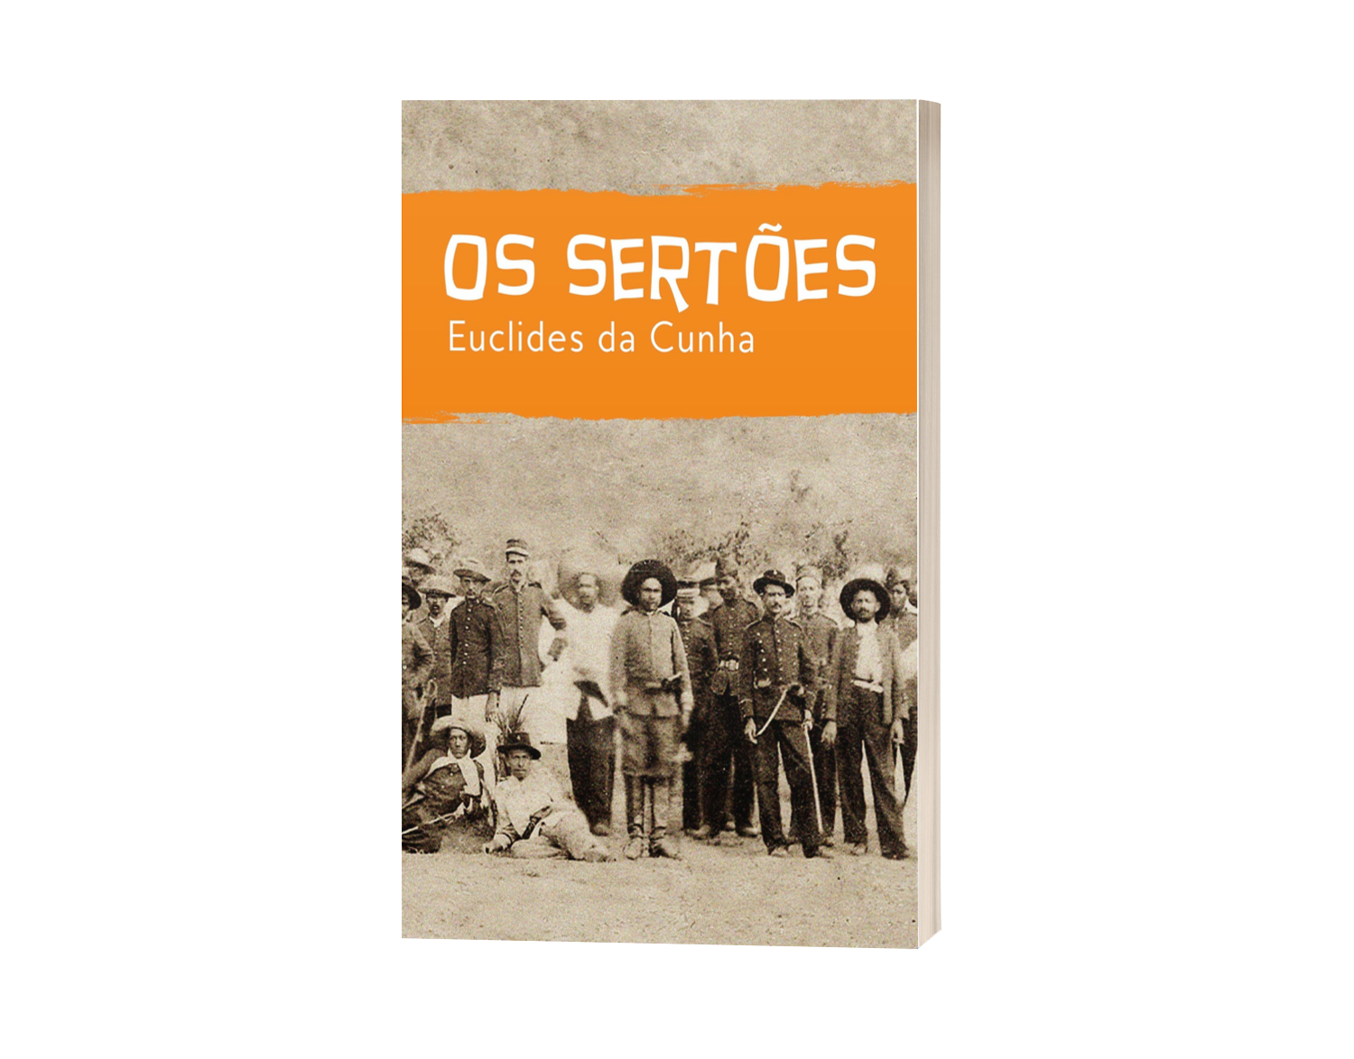
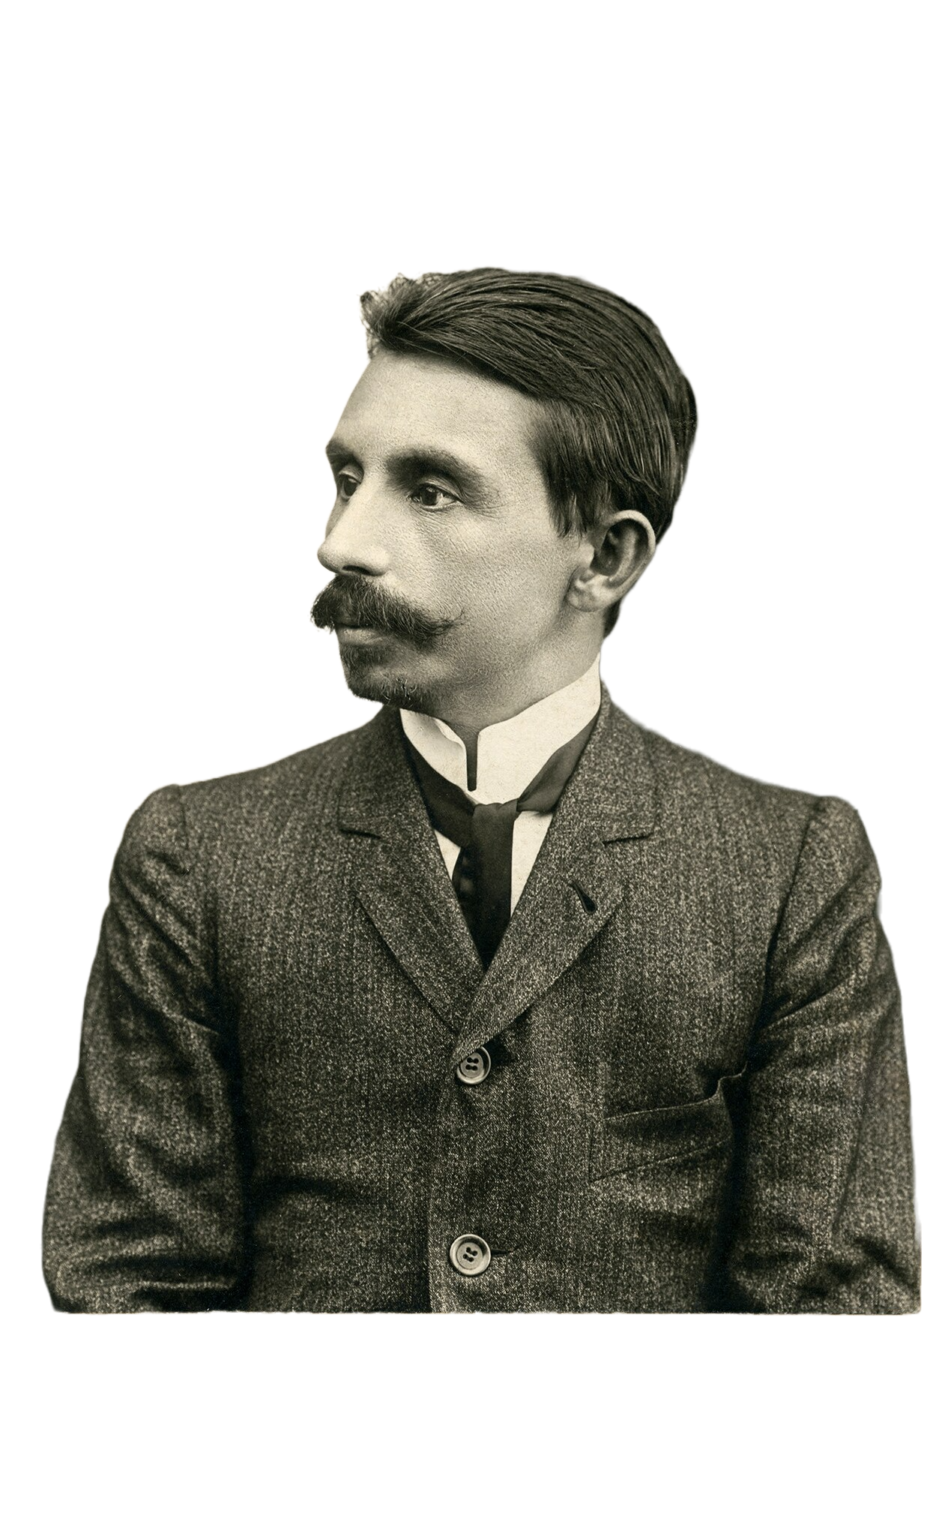


Euclides da Cunha
Inovações Temáticas
Inovações Formais
Os sertões (1902)
Maior valorização da linguagem coloquial que se aproximasse do Português falado
Em detrimento do academicismo da literatura até então
Romance inaugural do Pré-Modernismo
Hibridismo dos gêneros:
transita entre diversos discursos
Jornalismo
Literatura
História
Ciência
Sociologia
Geologia

Slide 4
Euclides da Cunha
Os sertões (1902)
Linguagem tradicional:
baseada em um estilo chamado de barroquismo
Metáforas
Hipérboles
Hipérbatos
Antíteses
Vigor poético e retórico
Romance inaugura o Pré-Modernismo
Hibridismo dos gêneros
Transita entre diversos discursos
Jornalismo
Literatura
História
Ciência
Sociologia
Geologia

Slide 5
Esquemas das partes
Euclides da Cunha
Parte
Visão determinista
Estilo
A Terra
(o meio)
Clima tórrido:
impossibilidade civilizatória e homens sanguinários
Base descritiva:
linguagem pouco criativa, mas bastante científica e técnica
O Homem
(a raça)
Miscigenação:
degeneração racial, gerando homens bestiais e com impulsos criminosos
Base narrativa:
linguagem tradicional, no
entanto criativa (literária)
Tonalidades cênicas e grande
plasticidades nas descrições
A Luta
(momentos históricos distintos)
Culturas abandonadas:
homens místicos e crédulos

Slide 6
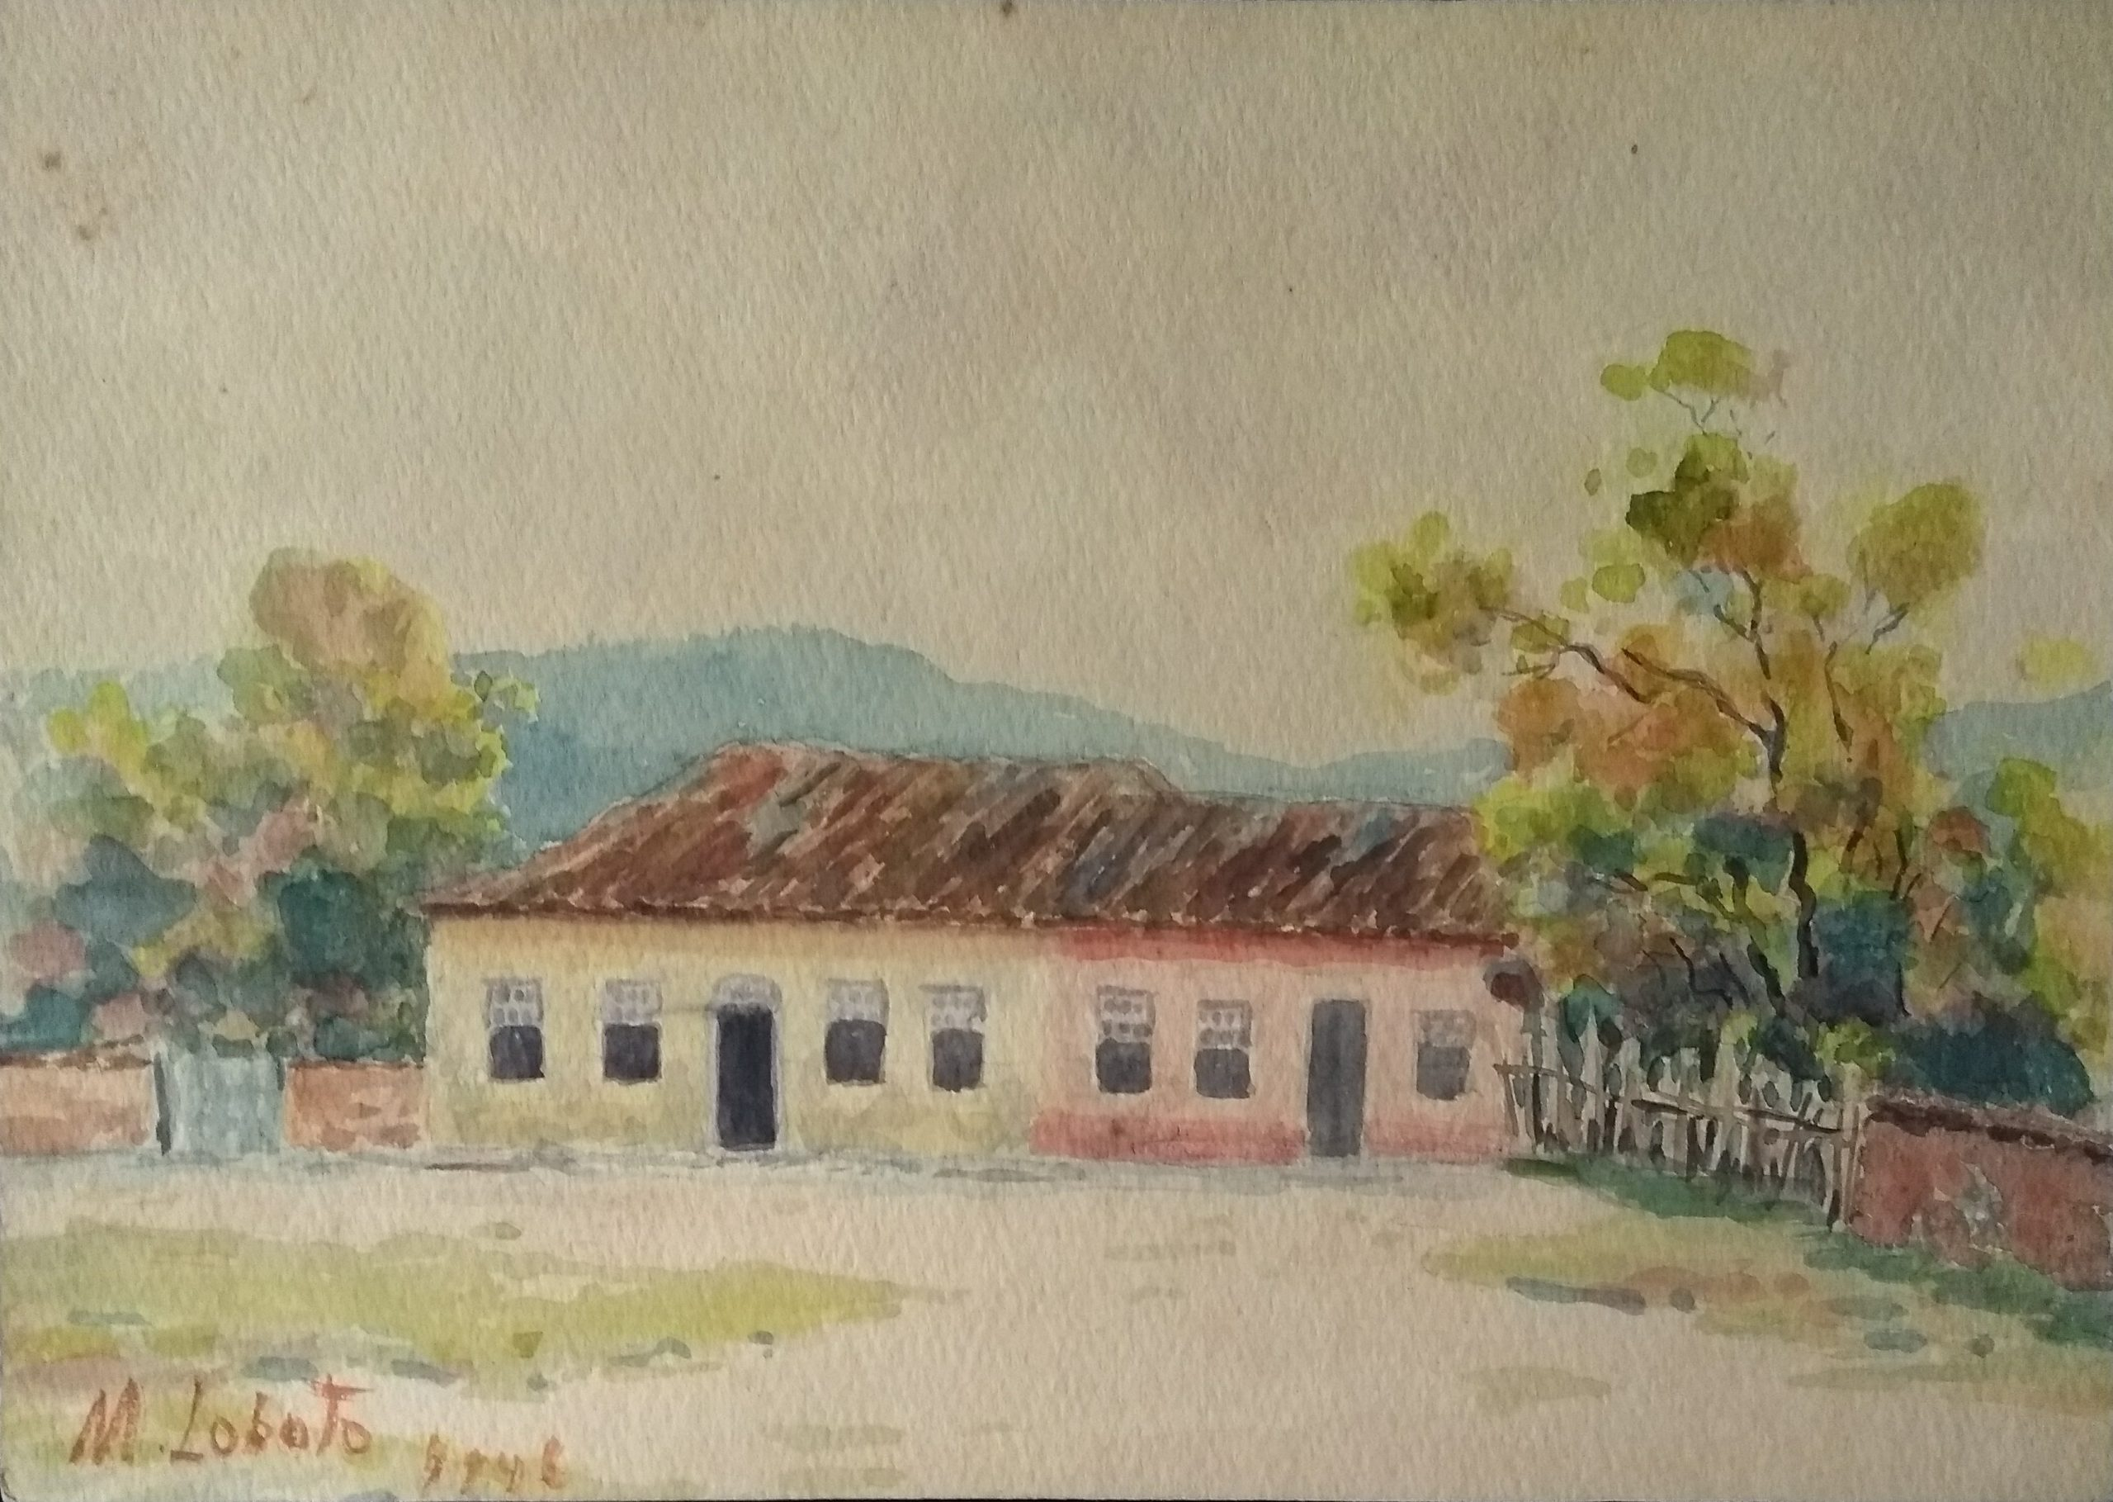
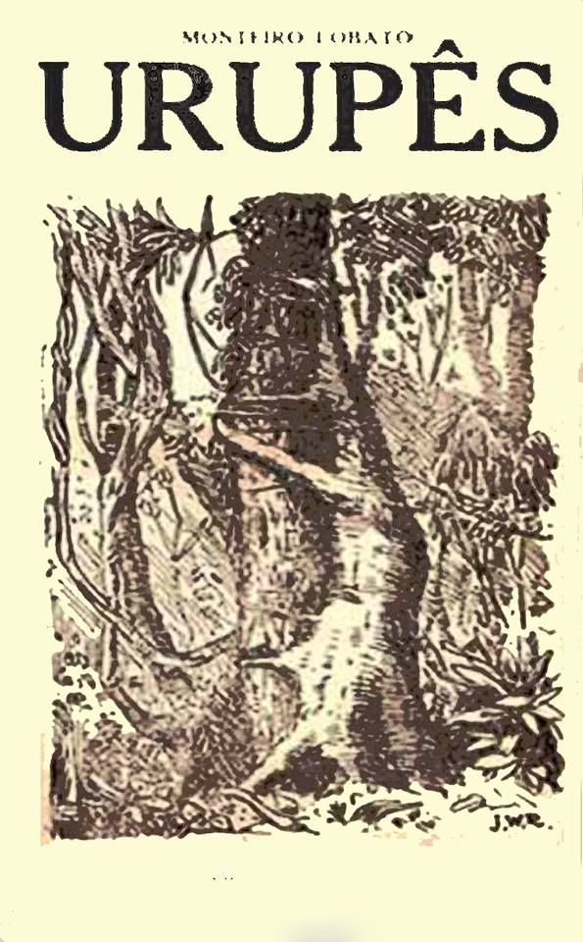

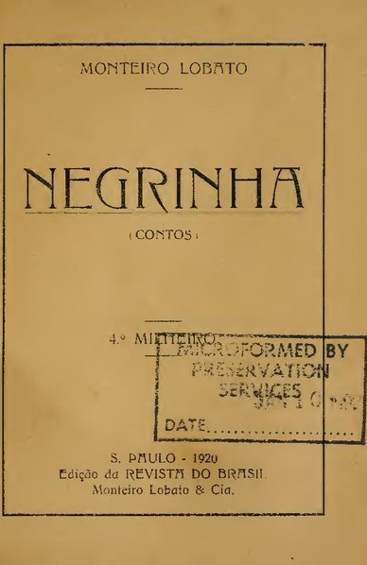
PRÉ-MODERNISMO
Monteiro Lobato
Obras centrais:
>
Personagens tipo
Mikau | Visão Humanista
VS
Integração do europeu
Igualdade
Pró miscigenação
Lentz | Visão Imperialista
Imposição do europeu
Arianismo
Contra a miscigenação
Urupês
(1918)
Cidades
mortas
(1919)
Negrinha (1920)

Slide 7
PRÉ-MODERNISMO
Monteiro Lobato
Descrição do meio físico e do homem caboclo
Características gerais:
Predileção pelo
conto tradicional
Temática:
decadência econômica do Vale do Paraíba e das oligarquias rurais
paulistas em obras de grande valor documental
Urupês (1918)
Cidades mortas (1919)
Negrinha (1920)

Slide 8
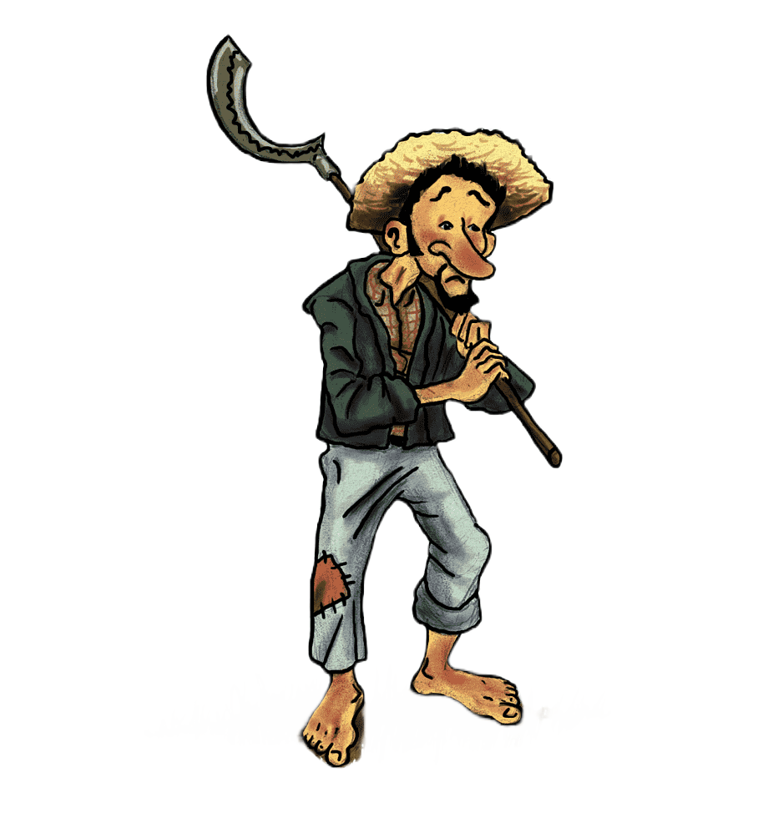
Jeca Tatu
Linguagem
Narradores
Personagem de Urupês
VS
Variante tradicional
Tipifica o caboclo bêbado, vadio
e matuto (tosco)
Personagens
Oralidade nos diálogos

Slide 9
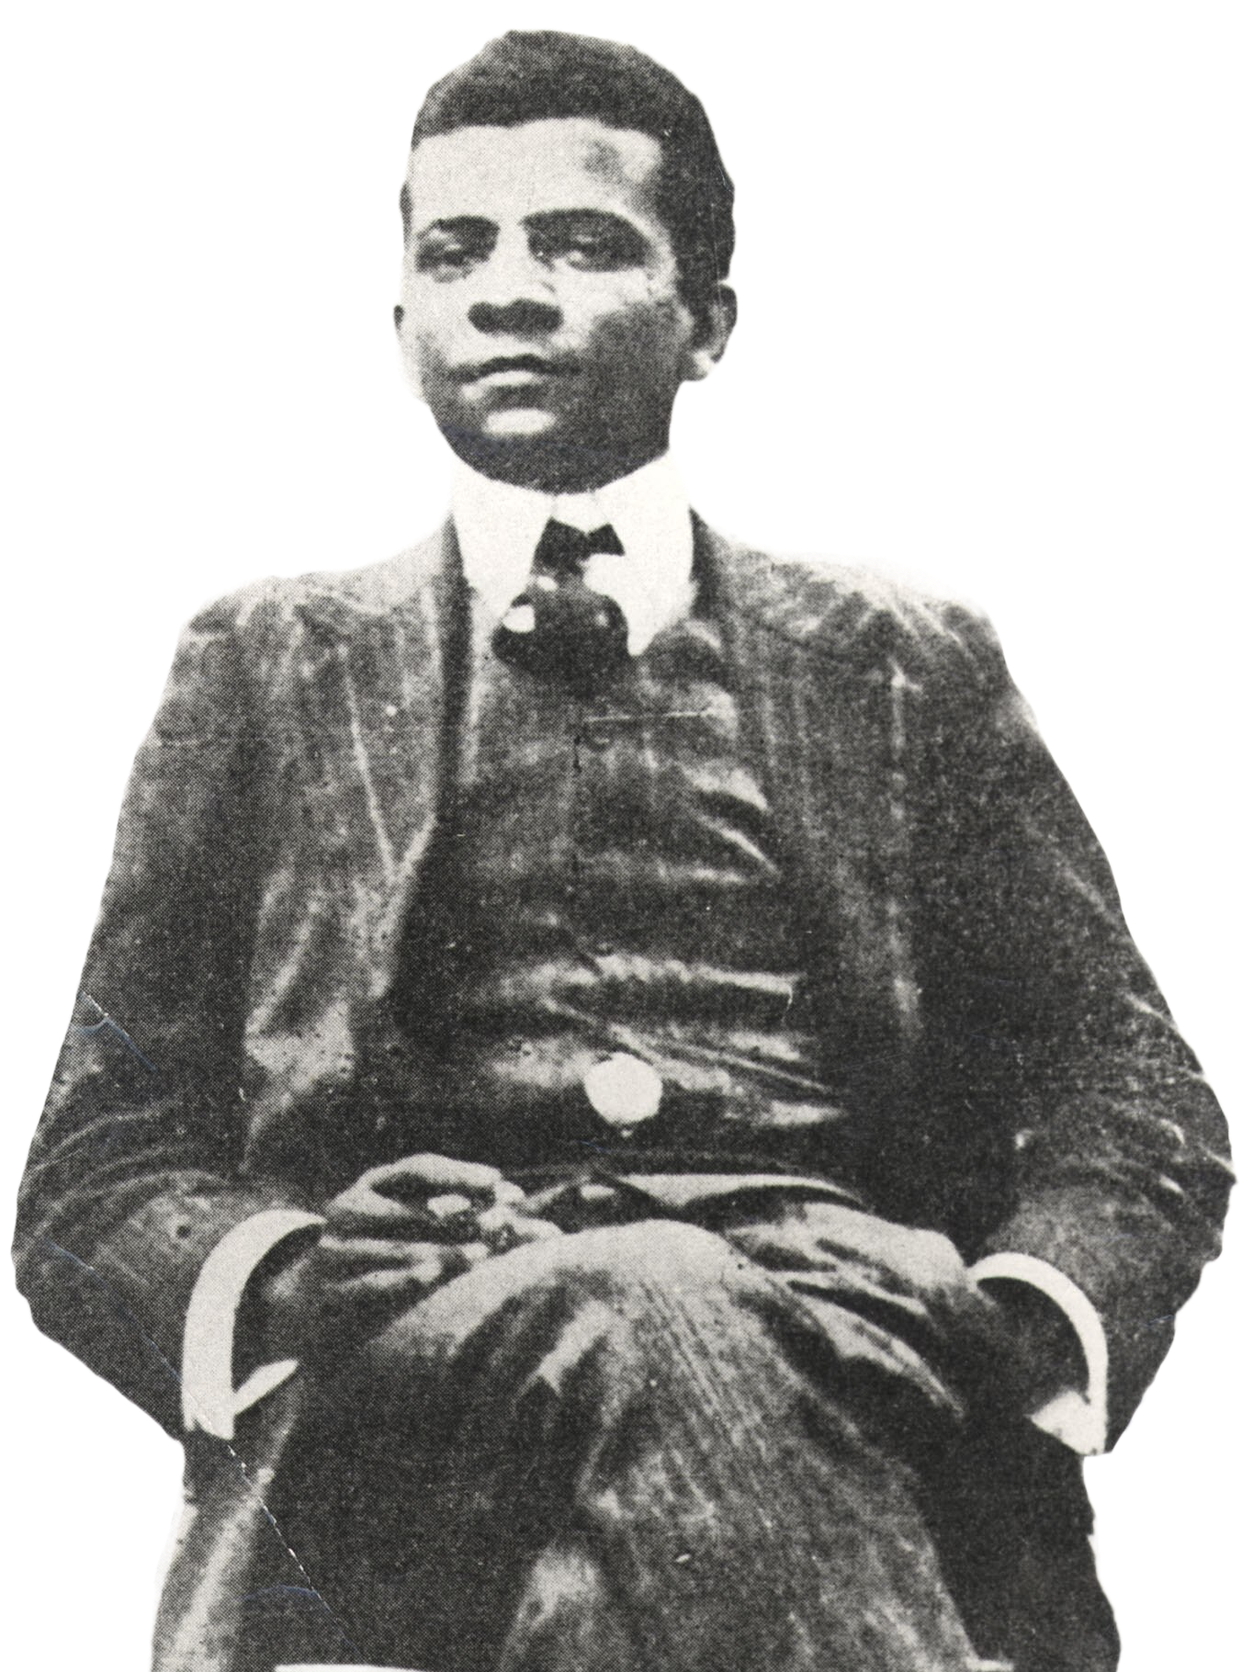
Jeca Tatu
“Pobre Jeca Tatu! [...]
Quando comparece às feiras, todo mundo logo adivinha o que ele traz: sempre coisas que a natureza derrama pelo
mato e ao homem só custa o gesto de espichar a mão e
colher: cocos de tucum ou jissara, guabirobas, bacuparis,
maracujás [...].
Seu grande cuidado é espremer todas as consequências da lei do menor esforço –- e nisto vai longe.
Começa na morada. Sua casa de sapé e lama faz sorrir aos bichos que moram em toca e gargalhar ao joão-de-barro. Pura biboca de bosquímano. Mobília, nenhuma. A cama é uma [...] esteira de peri posta sobre o chão batido. [...]”

Slide 10
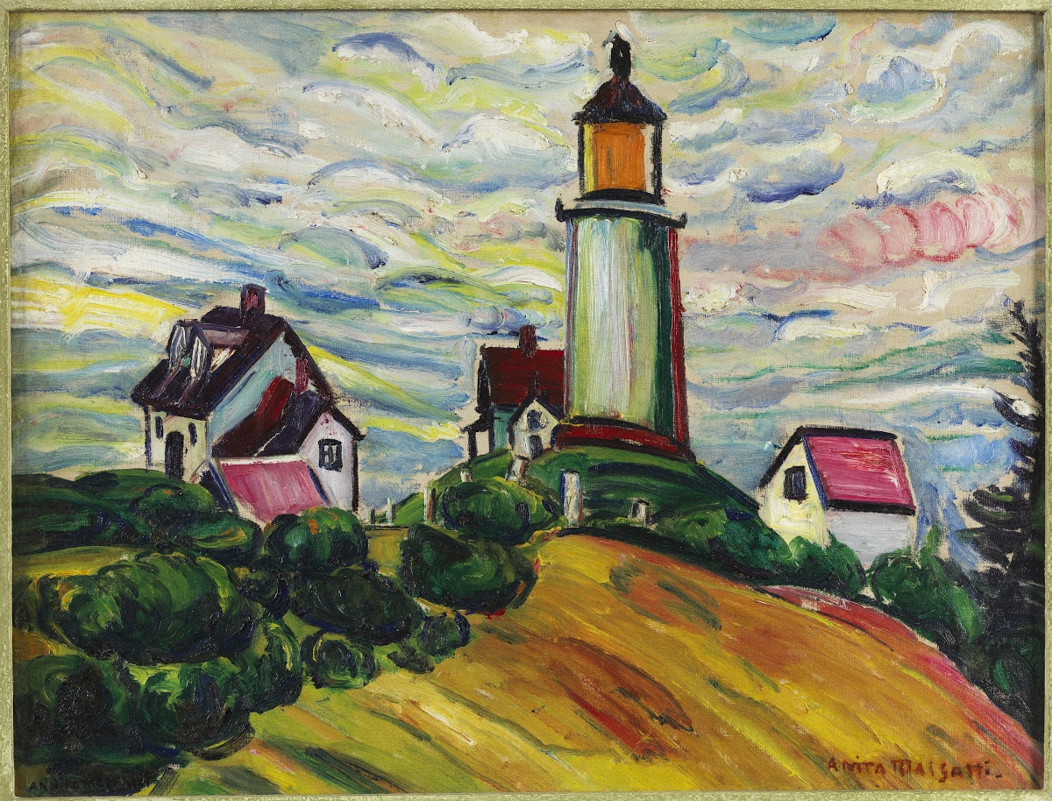

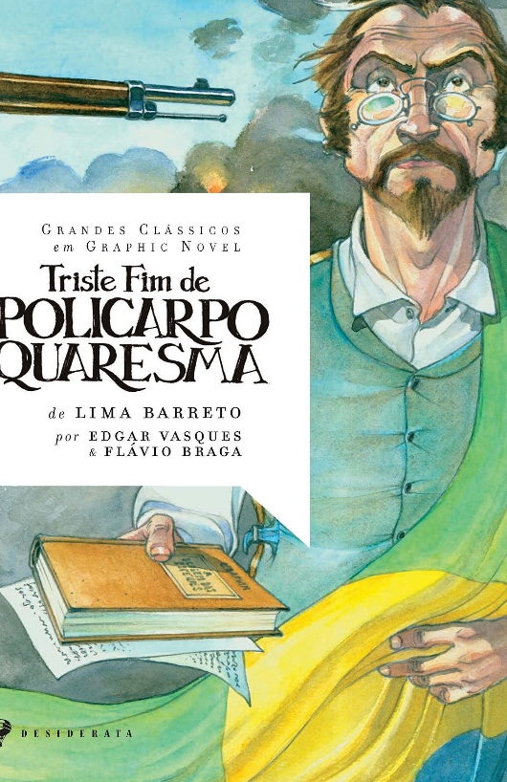
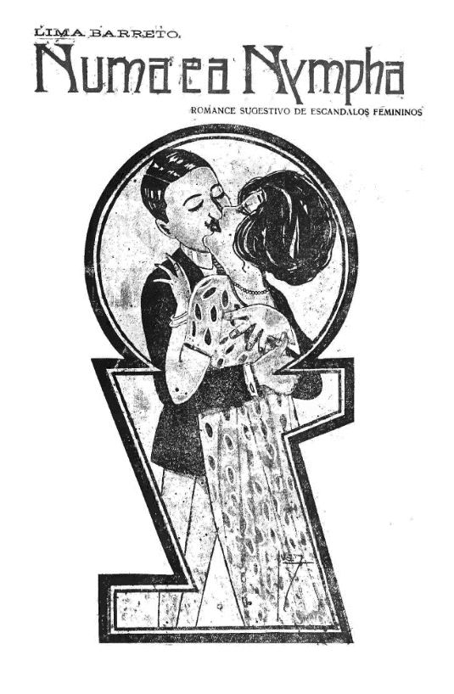
PRÉ-MODERNISMO
Lima Barreto
Obras principais
>
Recordações
do escrivão Isaías Caminha
(1909)
Triste fim de Policarpo Quaresma
(1915)
Numa e Ninfa
(1915)

Slide 11

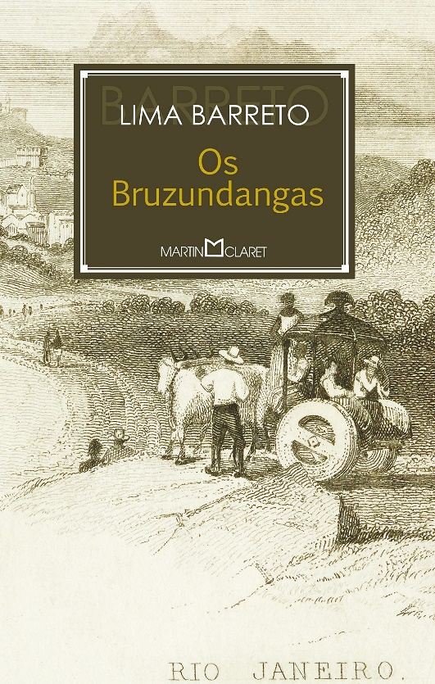
PRÉ-MODERNISMO
Lima Barreto
Obras principais
>
Vida e morte de
M. J. Gonzaga de Sá (1919)
Os bruzundangas (1923)
Recordações do escrivão Isaías Caminha (1909)
Triste fim de Policarpo Quaresma (1915)
Numa e Ninfa
(1915)

Slide 12


PRÉ-MODERNISMO
Lima Barreto
Obras principais
>
Clara dos Anjos (1924)
Cemitério dos vivos (1957)
Vida e morte de M. J. Gonzaga de Sá (1919)
Os bruzundangas (1923)

Slide 13
PRÉ-MODERNISMO
Através da caricatura, denunciou a boçalidade e a ganância da elite de seu tempo
Políticos, literatos,
médicos e jornalistas
Lima Barreto
Características
Optou por uma linguagem bastante simples e coloquial
Uso de corruptelas da gramática normativa, daí por que o autor foi tachado de semianalfabeto
>
Privilegiou as classes baixas dos subúrbios cariocas
Descreveu os dramas cotidianos dos marginalizados
Pequenos burocratas,
donas de casa, carteiros, violonistas, porteiros etc.

Slide 14
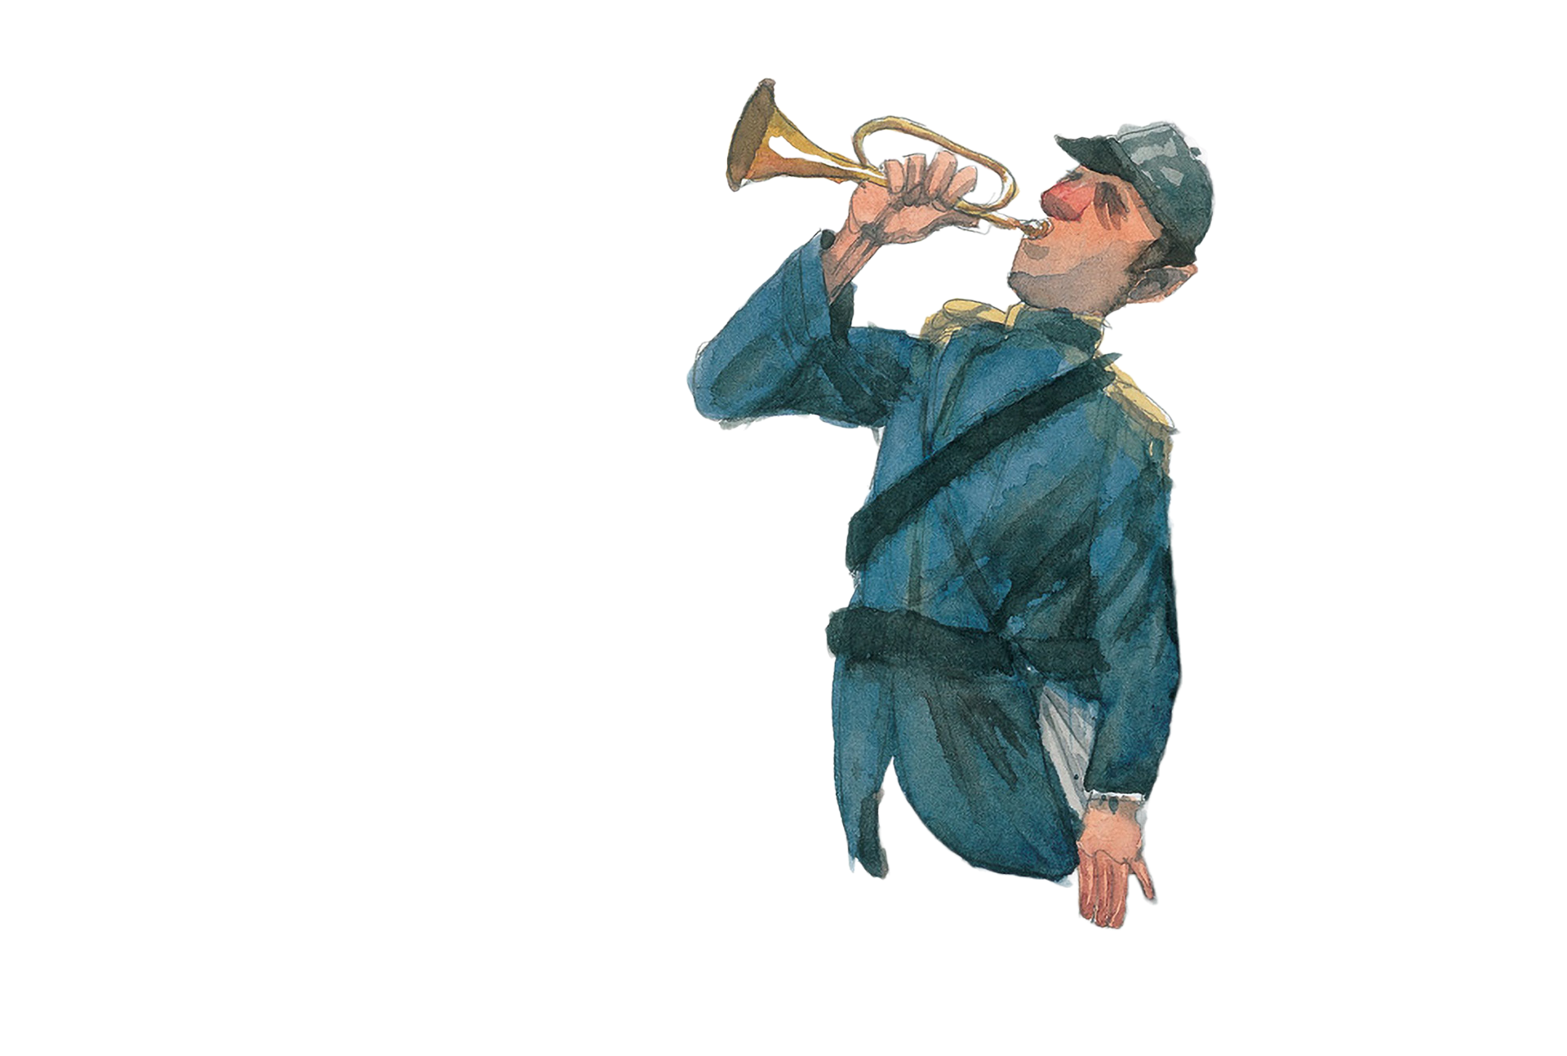
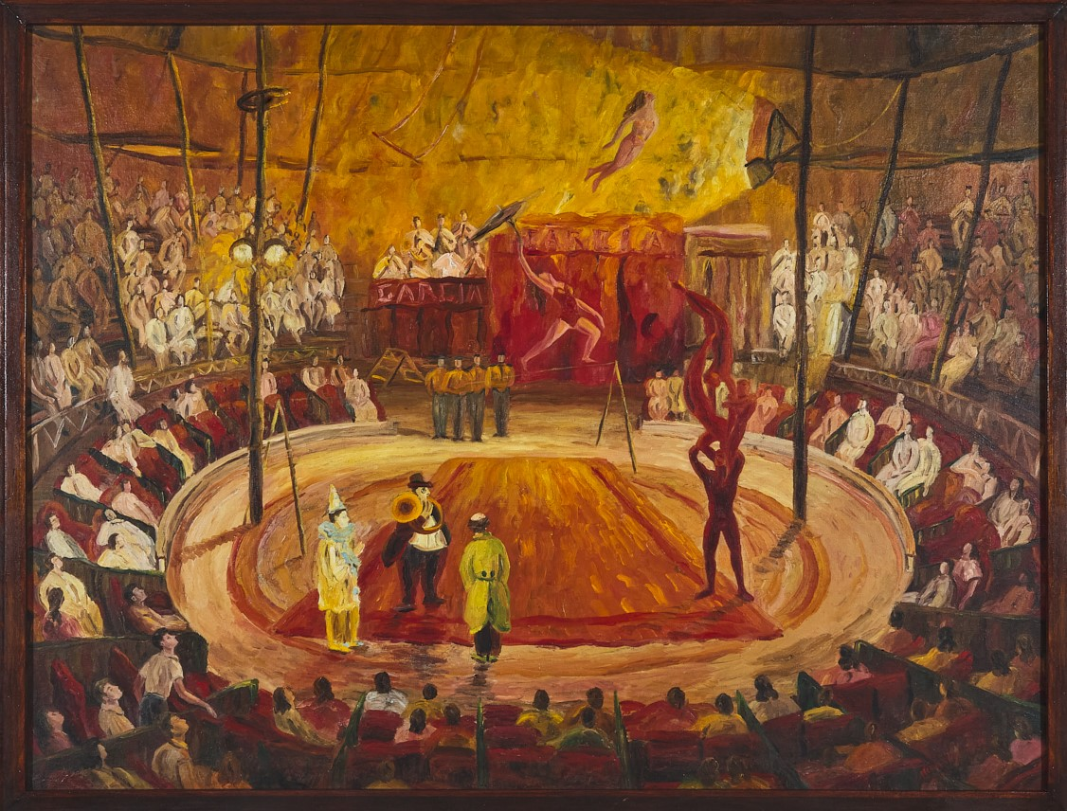
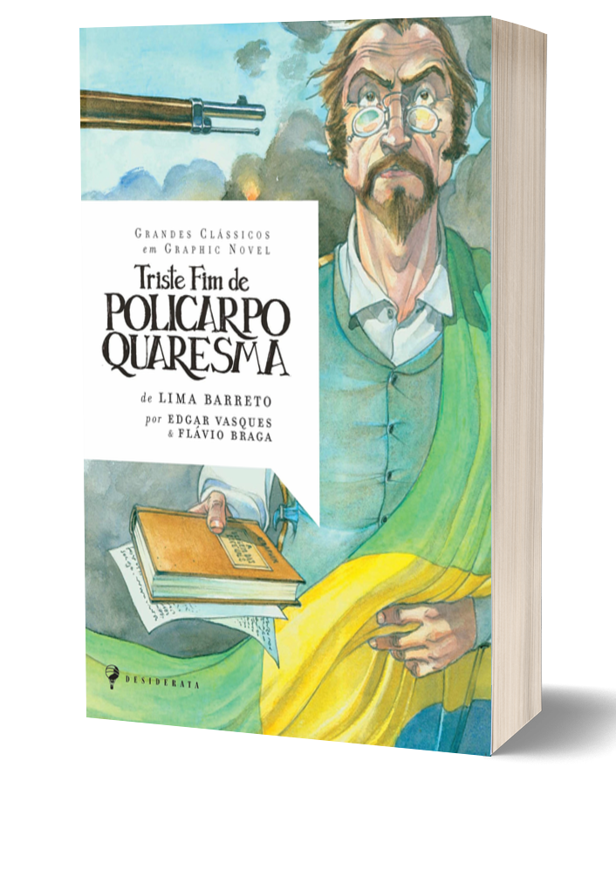
PRÉ-MODERNISMO
Triste fim de Policarpo Quaresma
3ª pessoa
Narra a quixotesca trajetória
do nacionalista xenófobo
Major Policarpo Quaresma

Slide 15
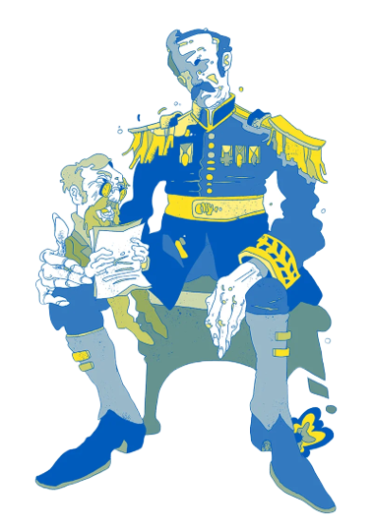
PARTE I
Desejo de reforma cultural
Foi, desde jovem, um estudioso apaixonado do clima, da hidrografia, dos habitantes primitivos (índios), da música, da cultura popular do Brasil
Segundo Policarpo, a maior e melhor pátria do mundo
Ele deseja a salvação do seu país

Slide 16
Em uma tremenda confusão, o
Major redige um documento oficial
em tupi-guarani, é tomado por louco
e aposentado do funcionalismo.

Slide 17
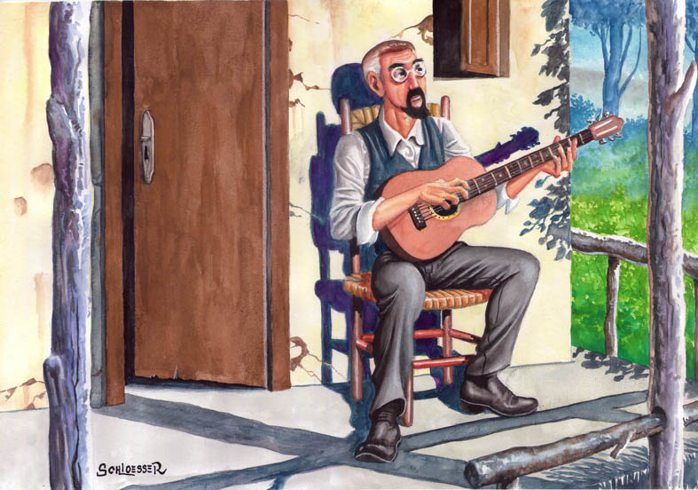
PARTE II
Urgência de reforma agrária
Após rápida internação em um hospício, o Major Policarpo Quaresma adquire um sítio
Deseja, agora, provar, na prática,
a máxima de que “No Brasil, em se plantando, tudo dá!”.

Slide 18
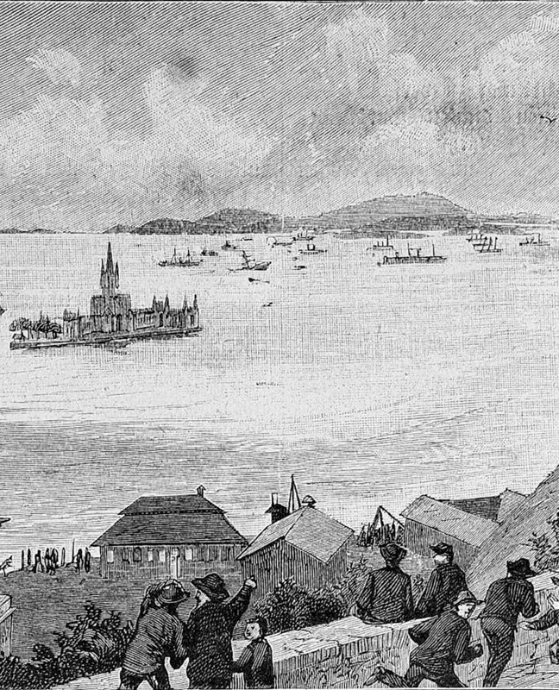
PARTE II
Urgência de reforma agrária
Contudo, embora trabalhe de sol a sol, fracassa
de novo, já que as formigas saúvas destroem constantemente suas plantações
A obra aborda a necessidade de uma reforma agrária no Brasil, mas o idealismo de Policarpo não lhe permite ver que os problemas do país são bem maiores do que ele supõe
Após rápida internação num hospício, o Major Quaresma
adquire um sítio
Deseja, agora, provar, na prática, a máxima de que “No Brasil, em se plantando, tudo dá!”.

Slide 19
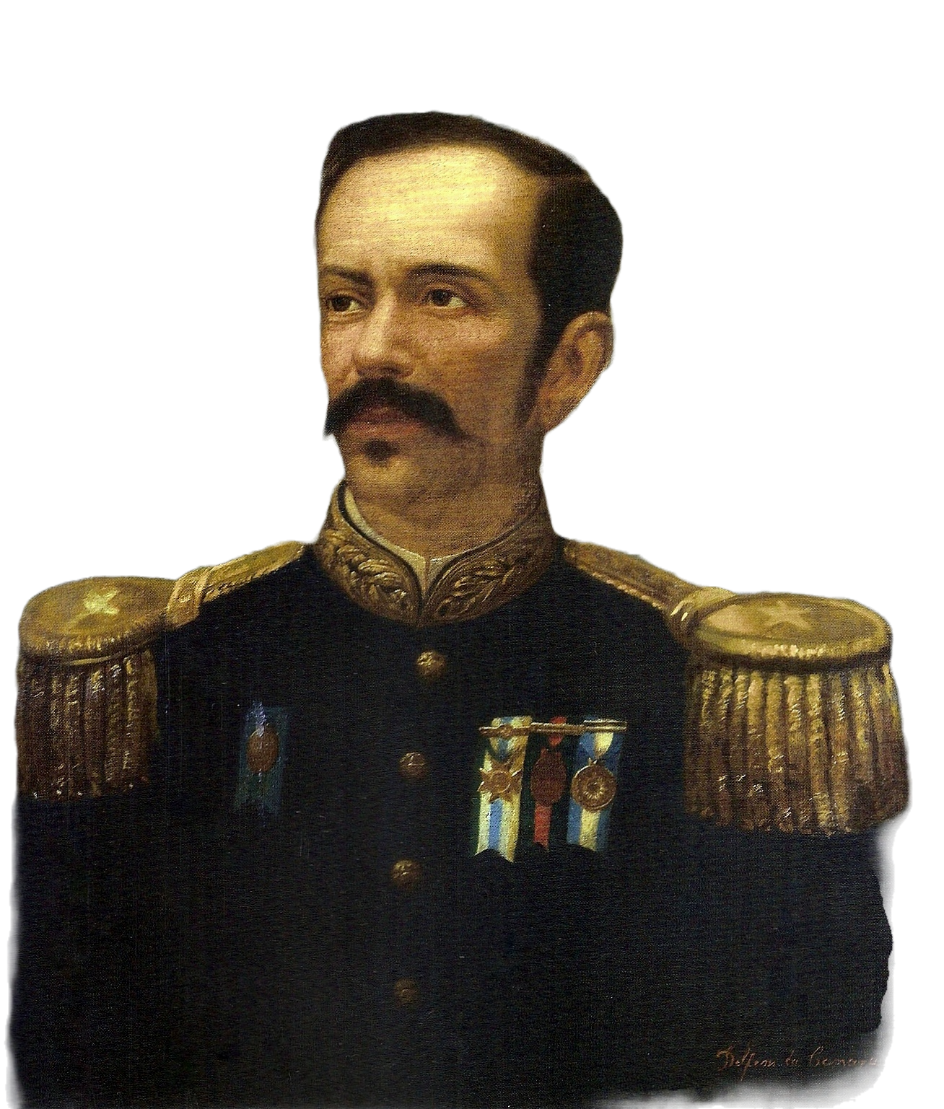

PARTE III
Desejo de reforma política
Estoura a
Revolta da
Armada (1893)
Quaresma junta-se às forças republicanas do Marechal Floriano Peixoto, para ele, a esperança de salvação do país. Ele comanda uma das tropas contra os revoltosos
No entanto, embora trabalhe de sol a sol, fracassa novamente, pois as formigas saúvas destroem constantemente suas plantações
A obra aborda a necessidade de uma reforma agrária no Brasil, mas o idealismo de Policarpo não lhe permite ver que os problemas do país são bem maiores do que ele supõe

Slide 20
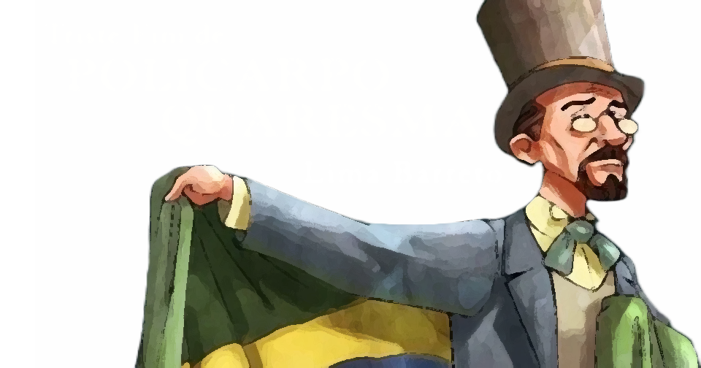
PARTE III
Desejo de reforma política
Debelada a revolta, o Marechal ordena o fuzilamento de seus opositores
O Major escreve uma carta criticando duramente os métodos e a tirania de Floriano e é também ele preso e fuzilado

Slide 21
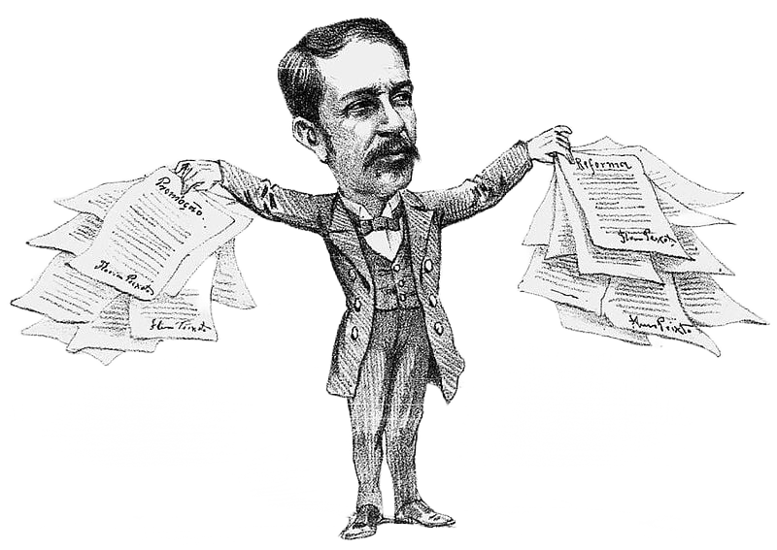
PARTE III
Desejo de reforma política
Só ao final de sua tragicômica trajetória, pouco antes de ser fuzilado, Quaresma conscientiza-se da inutilidade de suas tentativas de mudar o Brasil.
A mudança que se opera em Policarpo
(da alienação ufanista à consciência real da triste condição do país) é a tônica da narrativa

Slide 22

TRISTE FIM DE POLICARPO QUARESMA
IMPORTANTE:
Note o inusitado caricaturismo da
descrição de Marechal Floriano Peixoto, impiedosamente dessacralizado como figura histórica por Lima Barreto

Slide 23
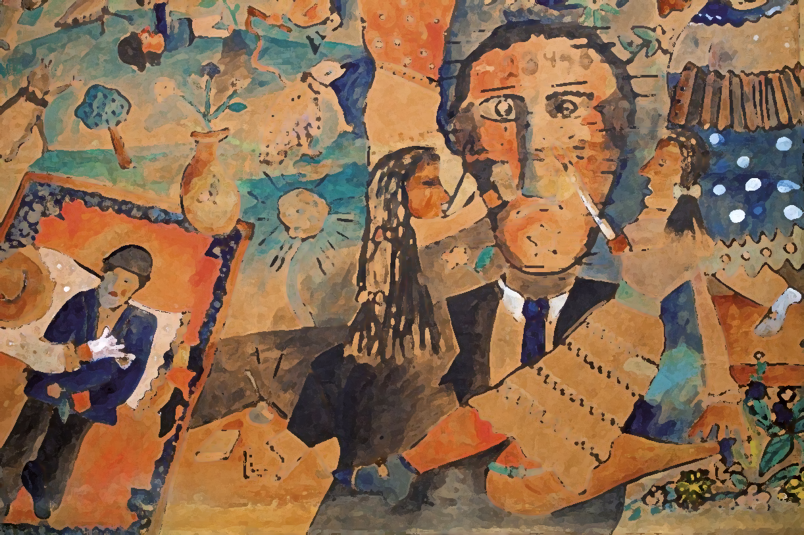
PRÉ-MODERNISMO
Augusto dos Anjos
Livro único
Eu (1912)
Obra original e inclassificável

Slide 24
PRÉ-MODERNISMO
Augusto dos Anjos
Obra
original
e inclassificável
Dado o seu ecletismo estético em poemas que congregam características das mais diversas –
e, inclusive, opostas – escolas literárias

Slide 25
Características de Eu
Quadro-síntese
Antirromantismo
Aversão a qualquer tipo de idealização em relação à vida ou ao ser humano, vistos, invariavelmente, sob seus piores aspectos
Realismo
Obsessão cientificista
Linguagem fortemente ligada às ciências naturais
Poesia escatológica e apoética
Temas e imagens de
absoluto mau gosto
Naturalismo

Slide 26
Características de Eu
Quadro-síntese
Fascinação pelo
tema da morte, sem qualquer forma de transcendência
Forte tendência de cunho metafísico-existencial (angústia cósmica)
Simbolismo
Profundo pessimismo (niilismo)
Emprego de ousadas metáforas e de
maiúsculas alegóricas
Realismo
Antirromantismo
Aversão a qualquer tipo de idealização em relação à vida ou ao ser humano, vistos, invariavelmente, sob seus piores aspectos
Naturalismo
Obsessão cientificista
Linguagem fortemente ligada às ciências naturais
Poesia escatológica e apoética
Temas e imagens de absoluto mau gosto

Slide 27


Características de Eu
Quadro-síntese
Parnasianismo
Perfeito domínio técnico
do versejar
Predileção pelo soneto, com
rimas raras e vocabulário raro
Expressionismo
Sensação de desespero perante a realidade,
descrita de modo deformado (grotesco)
Pré-Modernismo
Poesia antielitista
Linguagem bastante coloquial
Simbolismo
Fascinação pelo tema da morte
Sem qualquer forma de transcendência
Forte tendência de cunho metafísico-existencial angústia cósmica
Profundo pessimismo Niilismo
Emprego de ousadas metáforas e de maiúsculas alegóricas

Slide 28

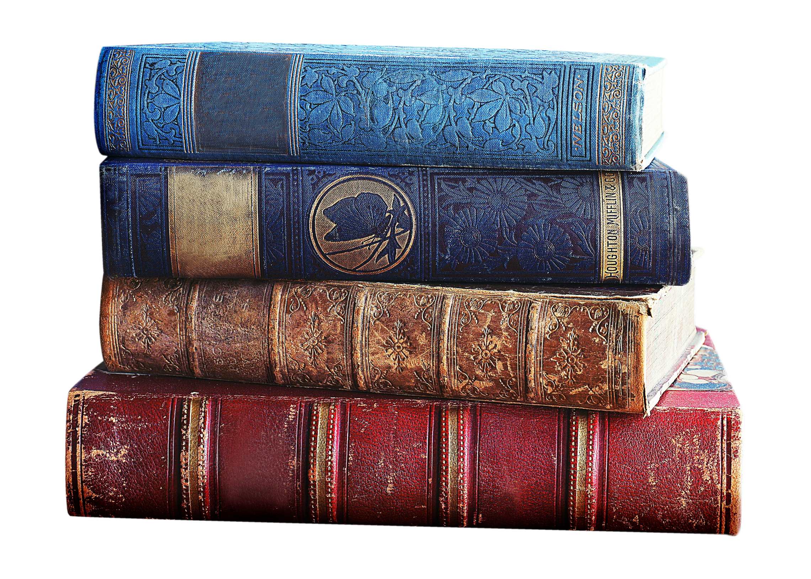

PSICOLOGIA DE UM VENCIDO
“Eu, filho do carbono e do amoníaco,
Monstro de escuridão e rutilância*,
Sofro, desde a epigênese* da infância,
A influência má dos signos do zodíaco.
Profundissimamente hipocondríaco*,
Este ambiente me causa repugnância...
Sobe-me à boca uma ânsia análoga* à ânsia
Que se escapa da boca de um cardíaco.
Já o verme – este operário das ruínas –
Que o sangue podre das carnificinas
Come, e à vida em geral declara guerra,
Anda a espreitar meus olhos para roê-los,
E há de deixar-me apenas os cabelos,
Na frialdade inorgânica da terra!”
Vocabulário
Rutilância: brilho
Epigênegese: teoria sobre a origem dos seres, formados a partir de uma célula na qual não estão previamente os elementos que formarão os seres
Hipocondríaco: preocupação doentia com o próprio estado de saúde, a qual costuma ser seguida de sintomas que não podem ser atribuídos a nenhuma doença orgânica; nosomania;
Análoga: similar.

Slide 29
BUDISMO MODERNO
“Tome, Dr., esta tesoura, e... corte
Minha singularíssima pessoa.
Que importa a mim que a bicharia roa
Todo meu coração, depois da morte?!
Ah! Um urubu pousou na minha sorte!
Também, das diatomáceas* da lagoa
A criptógama* cápsula se esbroa*
Ao contato de bronca destra forte!
Dissolva-se, portanto, minha vida
Igualmente a uma célula caída
Na aberração de um óvulo infecundo;
Mas o agregado* abstrato das saudades
Fique batendo nas perpétuas grades
Do último verso que eu fizer no mundo!”
Vocabulário
Diatomácea: microrganismos dotados de uma carapaça, que em algumas espécies é ricamente ornada
Criptógrama: termo obsoleto usado para referir-se às plantas que não produzem sementes, flores ou frutos e que se reproduzem por meio de esporos
Esbroa: desfaz, desmantela, arruína
Agregado: reunido.
PSICOLOGIA DE UM VENCIDO
“Eu, filho do carbono e do amoníaco,
Monstro de escuridão e rutilância*,
Sofro, desde a epigênese* da infância,
A influência má dos signos do zodíaco.
Profundissimamente hipocondríaco*,
Este ambiente me causa repugnância...
Sobe-me à boca uma ânsia análoga* à ânsia
Que se escapa da boca de um cardíaco.
Já o verme – este operário das ruínas –
Que o sangue podre das carnificinas
Come, e à vida em geral declara guerra,
Anda a espreitar meus olhos para roê-los,
E há de deixar-me apenas os cabelos,
Na frialdade inorgânica da terra!”

Slide 30
VERSOS ÍNTIMOS
“Vês! Ninguém assistiu ao formidável
Enterro de tua última quimera*.
Somente a Ingratidão –– esta pantera ––
Foi tua companheira inseparável!
Acostuma-te à lama que te espera!
O Homem, que, nesta terra miserável,
Mora, entre feras, sente inevitável
Necessidade de também ser fera.
Toma um fósforo. Acende teu cigarro!
O beijo, amigo, é a véspera do escarro,
A mão que afaga é a mesma que apedreja.
Se a alguém causa inda pena a tua chaga*,
Apedreja essa mão vil* que te afaga,
Escarra nessa boca que te beija!”
Vocabulário
Quimera: sonho, utopia
Chaga: ferida
Vil: torpe, mesquinha, infame.
BUDISMO MODERNO
“Tome, Dr., esta tesoura, e... corte
Minha singularíssima pessoa.
Que importa a mim que a bicharia roa
Todo meu coração, depois da morte?!
Ah! Um urubu pousou na minha sorte!
Também, das diatomáceas* da lagoa
A criptógama* cápsula se esbroa*
Ao contato de bronca destra forte!
Dissolva-se, portanto, minha vida
Igualmente a uma célula caída
Na aberração de um óvulo infecundo;
Mas o agregado* abstrato das saudades
Fique batendo nas perpétuas grades
Do último verso que eu fizer no mundo!”

Slide 31
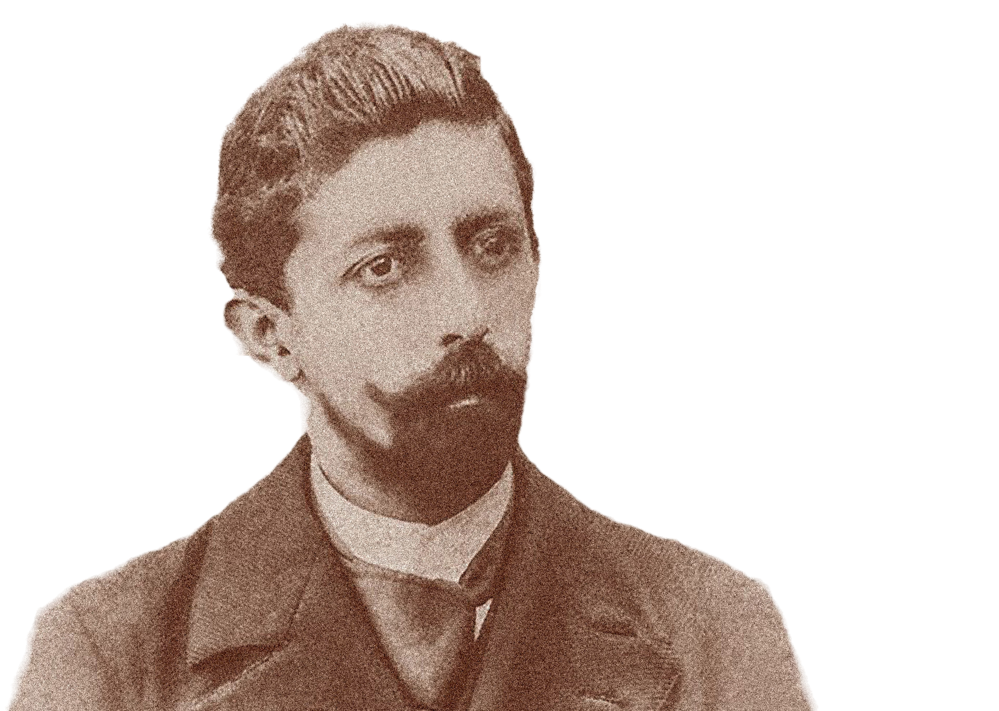
O MORCEGO
“Meia-noite, ao meu quarto me recolho.
Meu Deus! E este morcego! E, agora, vede:
Na bruta ardência orgânica da sede,
Morde-me a goela ígneo* e escaldante molho.
‘Vou mandar levantar outra parede...’
–– Digo. Ergo-me a tremer. Fecho o ferrolho*
E olho o teto. E vejo-o ainda, igual a um olho,
Circularmente sobre minha rede.
Pego de um pau. Esforços faço. Chego
A tocá-lo. Minh’alma se concentra.
Que ventre produziu tão feio parto?!
A consciência humana é este morcego!
Por mais que a gente faça, à noite, ele entra
Imperceptivelmente em nosso quarto.”
Vocabulário
Ígneo: inflamado, muito quente, escaldante;
Ferrolho: tranca, tramela.
VERSOS ÍNTIMOS
“Vês! Ninguém assistiu ao formidável
Enterro de tua última quimera*.
Somente a Ingratidão – esta pantera –
Foi tua companheira inseparável!
Acostuma-te à lama que te espera!
O Homem, que, nesta terra miserável,
Mora, entre feras, sente inevitável
Necessidade de também ser fera.
Toma um fósforo. Acende teu cigarro!
O beijo, amigo, é a véspera do escarro,
A mão que afaga é a mesma que apedreja.
Se a alguém causa inda pena a tua chaga*,
Apedreja essa mão vil* que te afaga,
Escarra nessa boca que te beija!”

